Slide 1
INSUFFICIENZA RESPIRATORIA
classificazione, semeiotica, eziologia, assistenza
Danese Carlotta - Coordinate Dh Multidisciplinare e pneumologia interventistica Ravenna
Manca Francesca - Infermiere Medicina D’urgenza Ravenna

Slide 2
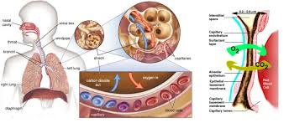
INSUFFICIENZA RESPIRATORIA
per insufficienza respiratoria si intende quella condizione in cui il sistema respiratorio non è in grado di adempiere alla funzione di scambio dei gas, cioè l’ossigenazione e/o l’eliminazione dell’anidride carbonica del sangue venoso misto.
Nei parametri che identificano insufficienza resp., unitamente alla clinica e alle patologie pregresse, vi è almeno uno tra:
PaO2 < 60 mmHg ( all’ega)
PaCO2 > 45 mmHg ( all’ega)
SpO2 < 90 %

Slide 3
CLASSIFICAZIONE
ACUTA | CRONICA | IPOSSIEMICA | IPOSSIEMICA E IPERCAPNICA
rapida insorgenza uso muscoli resp accessori | insorgenza tardiva e progressiva associata a patologie croniche ( bpco) | PaO2 < 60 mmHg ( all’ega) spO2< 90% in aa | PaO2 < 60 mmHg ( all’ega) PaCO2 > 45 mmHg ( all’ega)

Slide 4
SEGNI E SINTOMI
irrequietezza, agitazione, sonnolenza, smania, riduzione memoria, alterazione coscienza, sopore
cefalea
tachicardia
ipertensione
cianosi
oliguria
edemi
pallore / rossore
cute fredda / sudorazione

Slide 5
CAUSE
intrapolmonari ( respiratorie e cardiovascolari) | extrapolmonari
ards asma bronchite polmonite batterica/ virale bpco embolia polmonare pnx edema polmonare | trauma obesità ostruzione vie resp intossicazione acuta miastenia da distrofia muscolare ( sm, sla) lesioni encefaliche inalazione di tossici

Slide 6
ASSISTENZA : A AIRWAY
Se il paziente parla le vie aeree sono pervie ed è vigile, accertare lo stato di agitazione ( più è agitato e irrequieto e riferisce fame d’aria più l’insuff. resp è grave).
Se pz soporoso garantire pervietà se necessario con presidi ( guedel o rinofaringea) se necessario aspirare secrezioni

Slide 7
ASSISTENZA : B BREATHING
monitorare fr e spO2, valutare la qualità del respiro:
bradipnea, segno di insuff resp grave ed imminente arresto resp / acc
tachipnea, può essere secondaria a ipossiemia, con iperventilazione pz cerca di immettere più O2 e smaltire più CO2 ma con scarso risultato, di solito espansione toracica superficiale, si rischia di trattenere troppa Co2 non espirando efficacemente
retrazione muscoli respiratori accessori e alitamento pinne nasali
espansione asimmetrica del torace ( scoprire il pz!)
posizione a tripode ( busto piegato in avanti e mani sulle ginocchia)
rumori respiratori ( assenza unilaterale, rantoli, sibili, ostruzione da secrezioni …)
escreato ( qualità e quantità es. schiumoso bianco epa? giallo/verde denso polmonite?)
FORNIRE 02 TP PER AVERE UNA SPO2 SODDISFACENTE IN BASE ALLA STORIA CLINICA DEL PZ IN BASE A PRESCRIZIONE MEDICA E CON PRESIDIO PIù ADEGUATO.

Slide 8
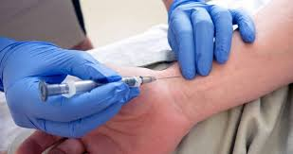
ASSISTENZA : C CIRCULATION
monitorare fc e pa,
ega
distensione venosa giugulare?
reperire accesso venoso e prelevare campioni per esami ematochimici su indicazione medica ( pt, ptt, n-probnp, tnt, emocromo, elettroliti, ddmero, colturali, ag urinari…)
diuresi ( posizionare cv )

Slide 9
ASSISTENZA : D DISABILITY
gcs,
anamnesi pato note ( asma, bpco)
anamnesi recente ( inalazione, tossici, ..)
allergie ?(mdc?)

Slide 10
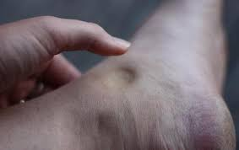
ASSISTENZA : E EXPOSURE
Testa piedi: edemi?,
Tempo riempimento capillare,
colorito e temperatura cute

Slide 11
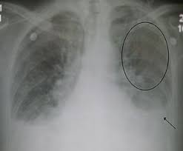
ASSISTENZA :
se pz stabile prepararsi ad accompagnarlo per altri indagini diagnostiche:
rx torace
tc torace ( x embolia)
ecodoppler ( x trombosi)

